Slide 1
4.4 Τρόπος ζωής και ασθένειες

Slide 2
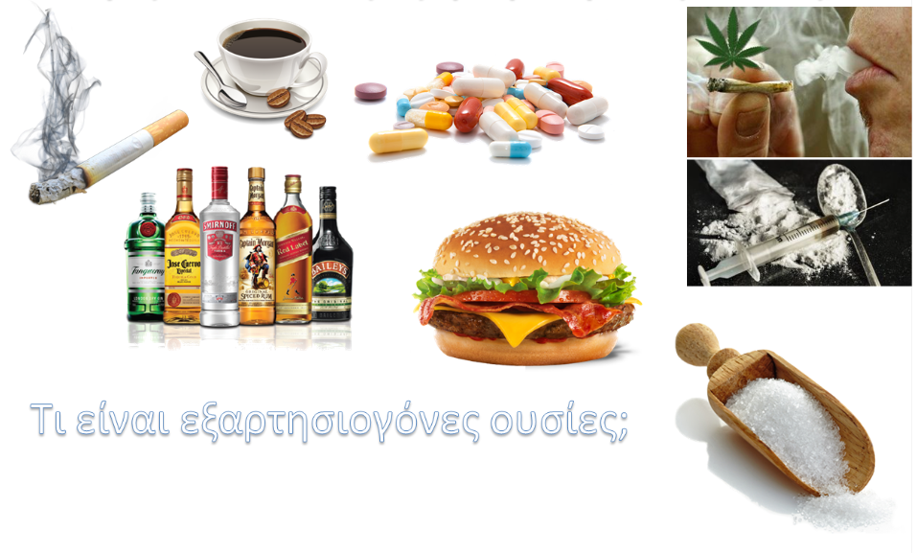
Εξαρτησιογόνες ουσίες

Slide 3
